Slide 1
레시피 추천 알고리즘 및 시각화
8조: 김현창, 박영빈, 임철수

Slide 2
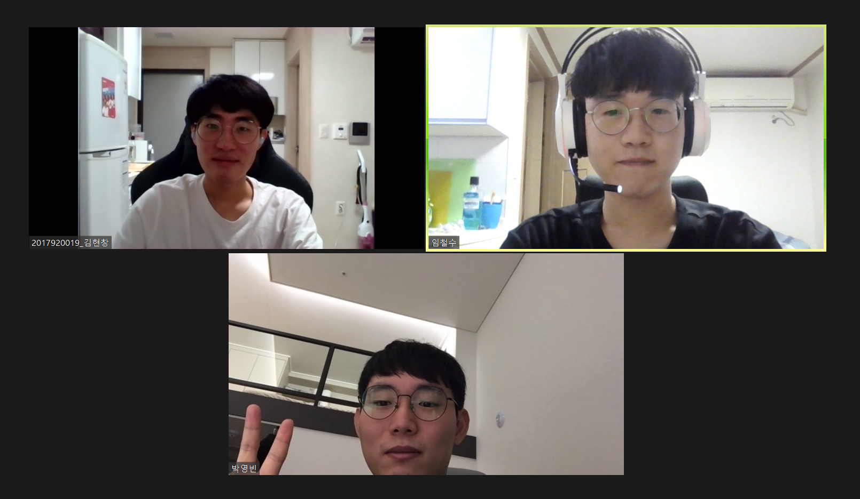
컴퓨터과학부
김현창 박영빈 임철수
2017920019
2017920026
2017920055

Slide 3
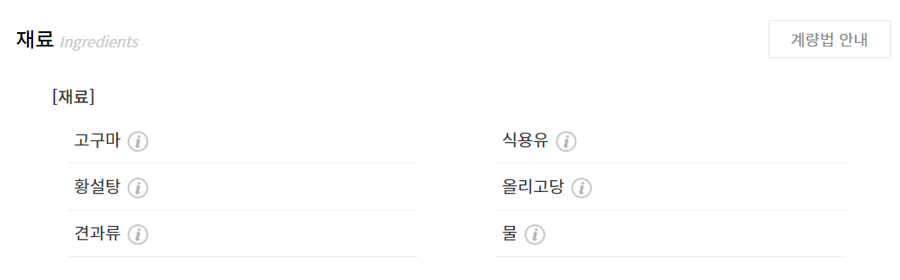
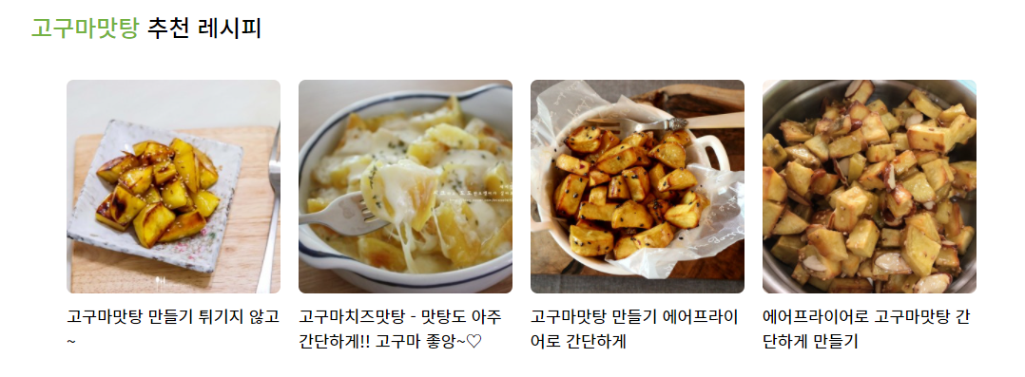
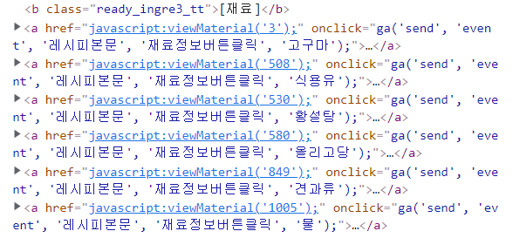
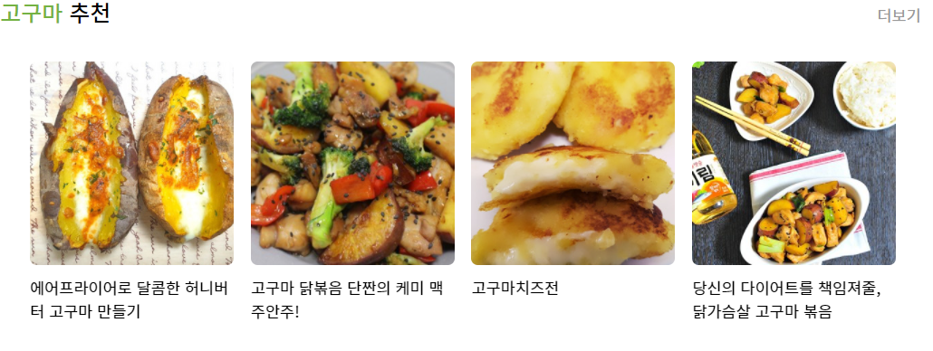

Slide 4
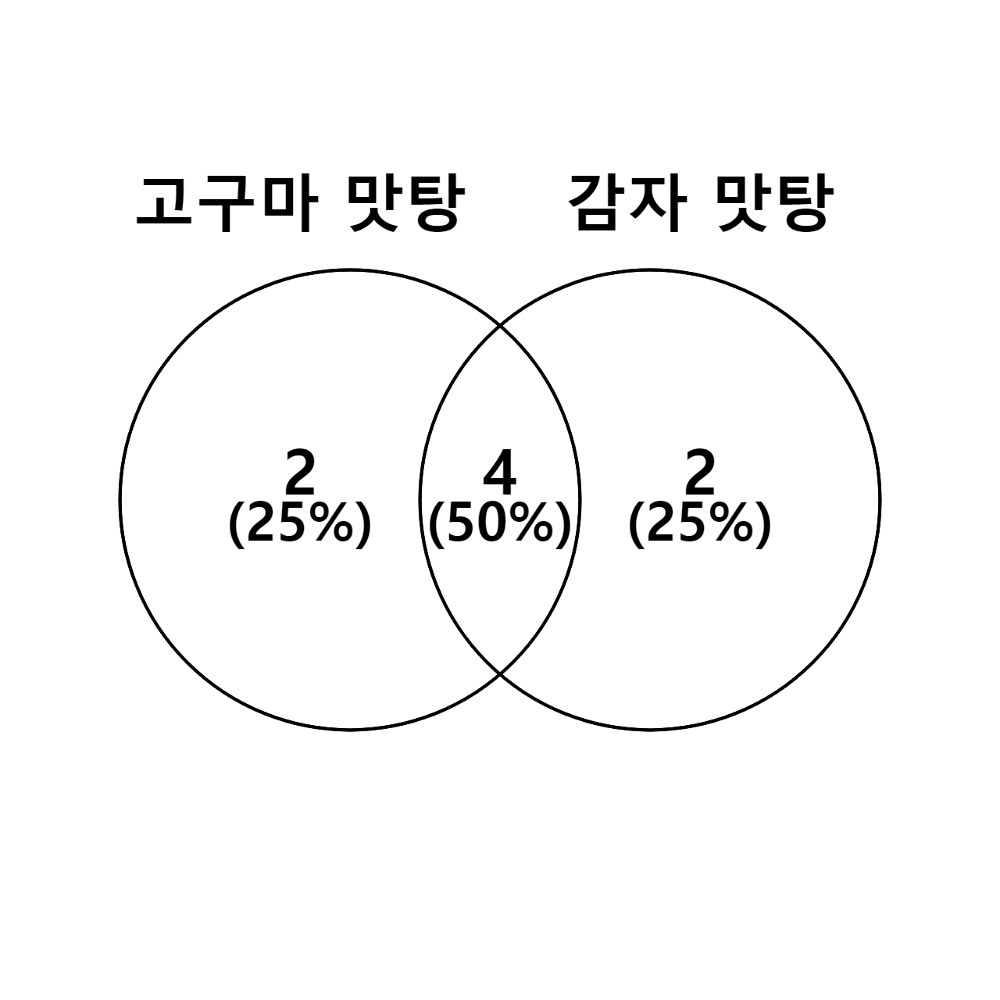
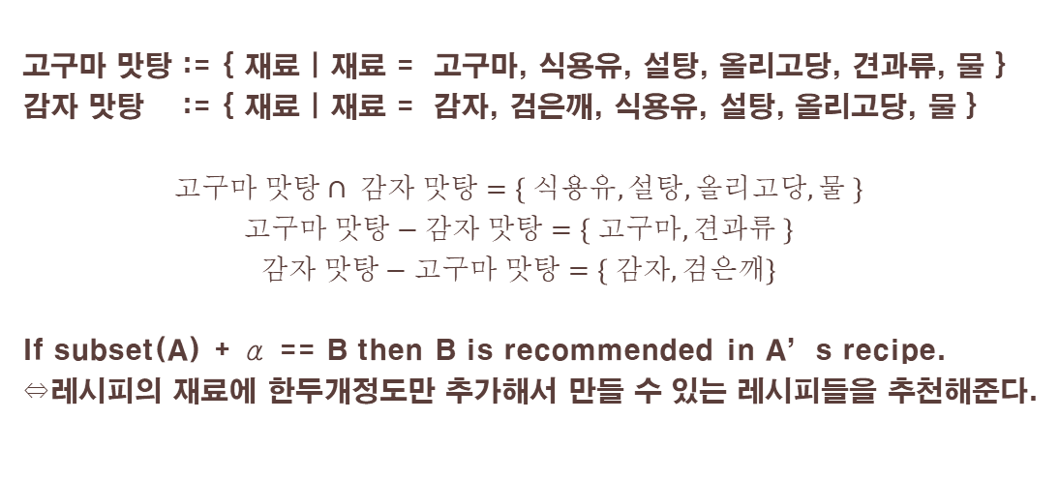
새로운 추천 방식
고구마 맛탕 := { 재료 | 재료 = 고구마, 식용유, 설탕, 올리고당, 견과류, 물 }
감자 맛탕 := { 재료 | 재료 = 감자, 검은깨, 식용유, 설탕, 올리고당, 물 }
$$고구마 맛탕∩ 감자 맛탕=\left\{ 식용유, 설탕, 올리고당, 물 \right\}$$
$$고구마 맛탕−감자 맛탕=\left\{ 고구마, 견과류 \right\}$$
$$감자 맛탕−고구마 맛탕=\left\{ 감자, 검은깨\right\}$$
If subset(A) + α == B then B is recommended in A’s recipe.
⇔레시피의 재료에 한두개정도만 추가해서 만들 수 있는 레시피들을 추천해준다.

Slide 5
레시피 간의 간선 관계 설정
α <= 2인 경우 두 노드를 strong edge로 연결한다.
strong edge로 연결된 다른 노드들은 weak edge로 연결한다.
S
W
S

Slide 6
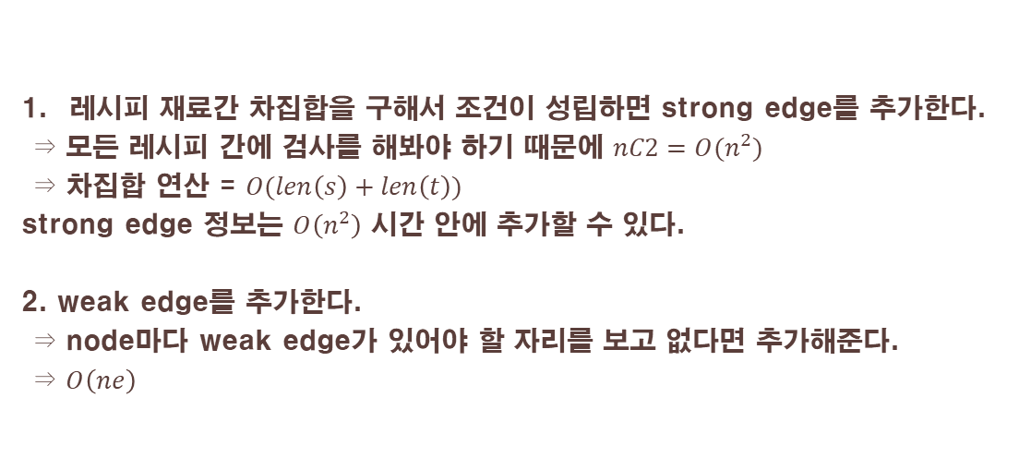
그래프를 만들기 위한 간선 정보 전처리
레시피 재료간 차집합을 구해서 조건이 성립하면 strong edge를 추가한다.
⇒ 모든 레시피 간에 검사를 해봐야 하기 때문에 $nC2=O(n^{2})$
⇒ 차집합 연산 = $O(len\left(s\right)+len\left(t\right))$
strong edge 정보는 $O\left(n^{2}\right)$ 시간 안에 추가할 수 있다.
2. weak edge를 추가한다.
⇒ node마다 weak edge가 있어야 할 자리를 보고 없다면 추가해준다.
⇒ $O\left(ne\right)$

Slide 7
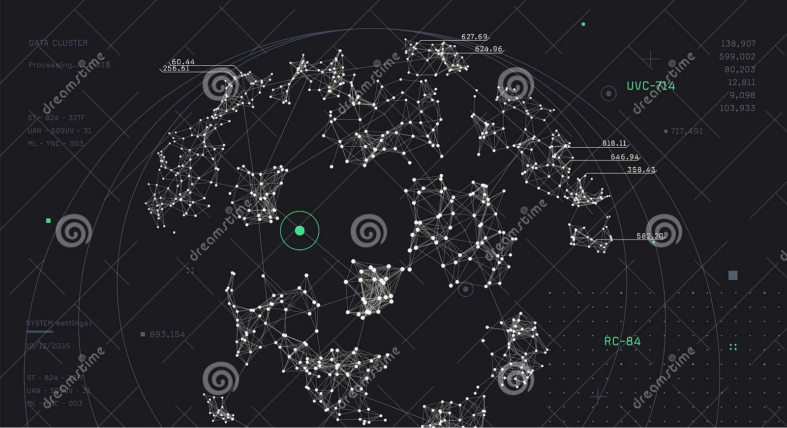
데이터 시각화

Slide 8
감사합니다.

